Slide 1
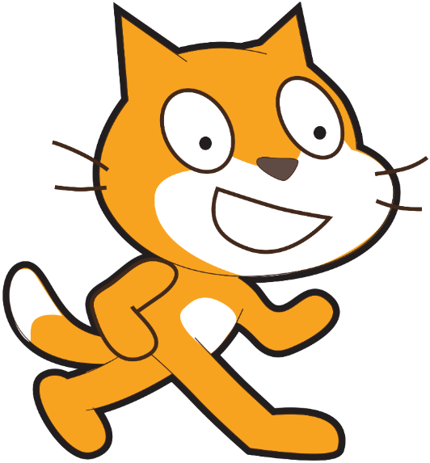
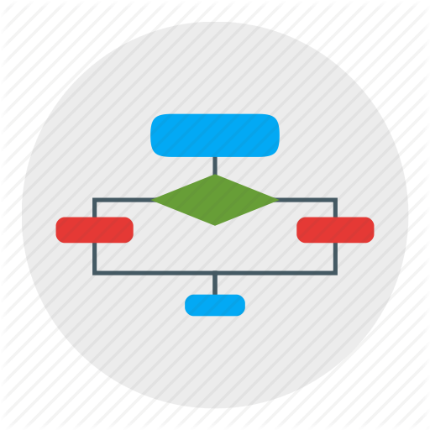
Составление и исполнение алгоритмов с повторением и разветвлением в среде Скретч. Практическая работа 7
По учебной программе 2017
урок 27

Slide 2


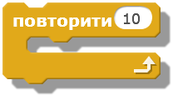
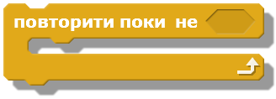
Составление и исполнение алгоритмов с повторением и разветвлением
Вспомним, сколько типов циклов мы знаем и чем они отличаются?
Цикл с параметром
Цикл с условием
точно знает, сколько раз надо выполнять команды, за что отвечает счетчик.
работает до того момента, пока условие верно.

Slide 3
Составление и исполнение алгоритмов с повторением и разветвлением
А когда какой цикл использовать, мы определяем с вами самостоятельно, так, как нам удобно. А еще, мы с вами разобрали почти все части, из которых состоит проект:
1
Идея
2
Цель
3
Задание
4
Исследование
5
Эксперименты
И остался последний, важный этап проекта - вывод. Или мы получили те результаты, на которые надеялись? Достигли цели? Только когда выводы сделаны, можем считать наш проект созданным.

Slide 4
Составление и исполнение алгоритмов с повторением и разветвлением
Все, что мы делали на предыдущих занятиях, мы должны повторить, создать проект и еще и описать его для того, чтобы можно было представить другим, то есть подготовим наш проект к защите. Для этого вспомним шаги проектной работы:
опишем все от цели
задачи
и описание работы с выводами
И уже тогда сможем защитить свой проект перед другими.

Slide 5
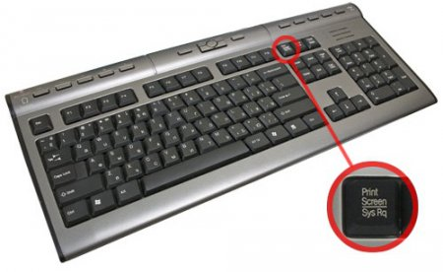
Составления и исполнения алгоритмов с повторением и разветвлением
Целью нашего совместного проекта будет создание игры.
задачами - использовать условия, циклы, сенсоры.
Опишем основные шаги практической работы. Кстати, все умеют делать скриншоты экрана?
Если нет, найдите клавишу PrintScreen, которая вам поможет сделать снимок экрана в определенный момент, чтобы добавить его в документ или презентации, будет объяснять ваш проект другим.

Slide 6
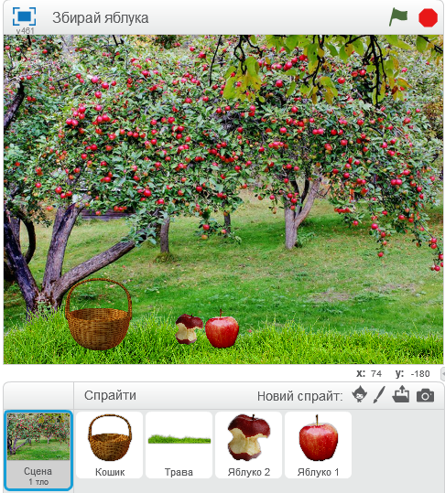
Игра "Собирай яблоки"
Добавляем исполнителей и меняем фон сцены.

Slide 7
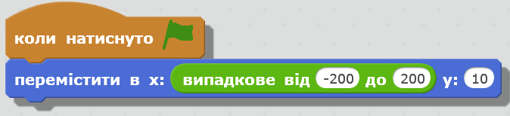
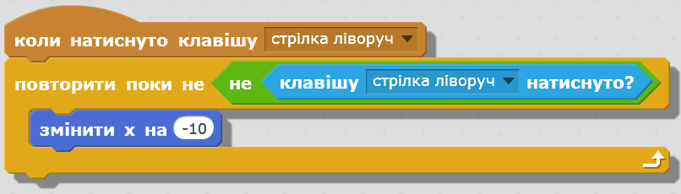
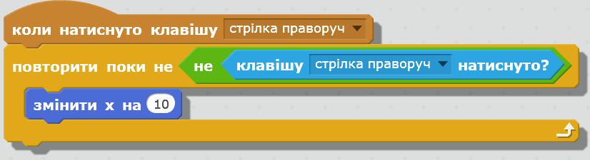
Игра "Собирай яблоки"
Движение корзины
Корзина всегда находится на нижнем краю сцены, а по горизонтали движется с помощью клавиш.

Slide 8
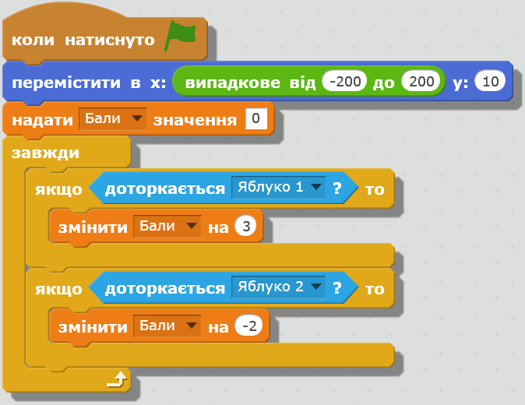
Игра "Собирай яблоки"
Зарабатываем баллы

Slide 9
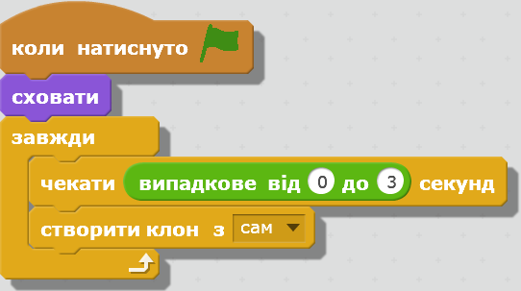
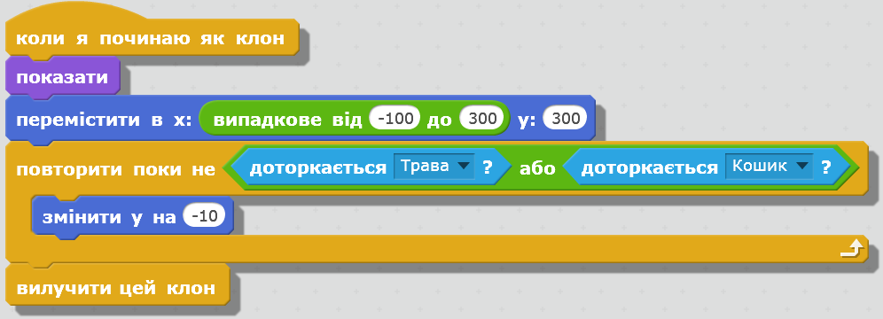
Игра "Собирай яблоки"
Движение яблока 1
Постоянно создаются клоны (с задержкой в ​​случайное количество секунд)

Slide 10
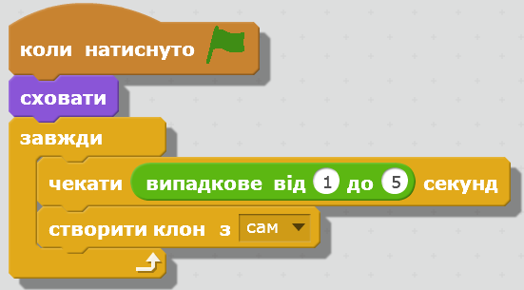
Игра "Собирай яблоки"
Движение яблока 2
Постоянно создаются клоны (с задержкой в ​​случайную количество секунд)

Slide 11
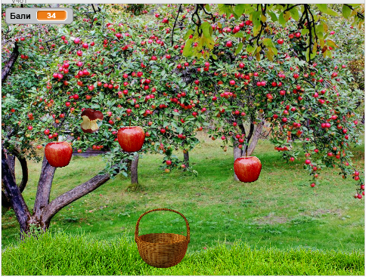
Игра "Собирай яблоки"
Дополнительно
При наборе определенного количества баллов может варьироваться фон

Slide 12
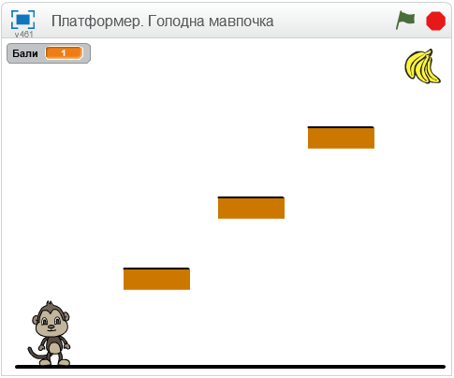
Проект «Платформер. Голодная обезьянка "
Содержание игры
Обезьянка должна добраться до бананов, перепрыгивая по платформам
Если обезьянка не на платформе - она ​​падает вниз
На следующем уровне платформы движутся

Slide 13
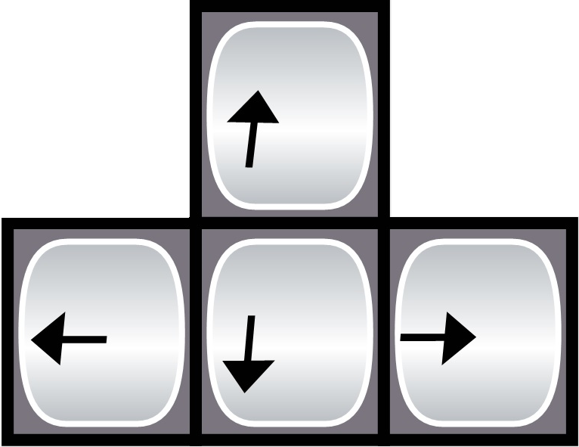
Проект «Платформер. Голодная обезьянка "
Принцип игры
Обезьянка должна постоянно двигаться вниз, если она не стоит на поверхности земли или платформы - черного цвета
Управление обезьянкой - клавишами стрелок

Slide 14
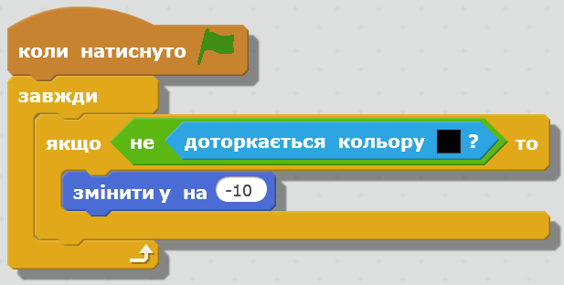
Проект «Платформер. Голодная обезьянка "
Движение обезьянки вниз
Всегда, если не касается поверхности черного цвета

Slide 15
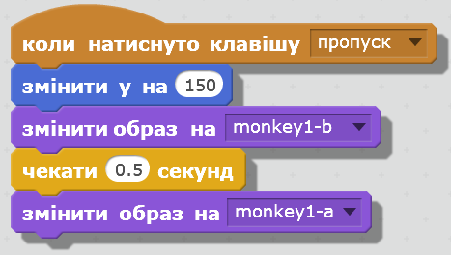
Проект «Платформер. Голодная обезьянка "
Прыжок
Резкое изменение координаты у
Изменение образа

Slide 16
Проект «Платформер. Голодная обезьянка "
Управление движением
Стрелки вправо и влево

Slide 17
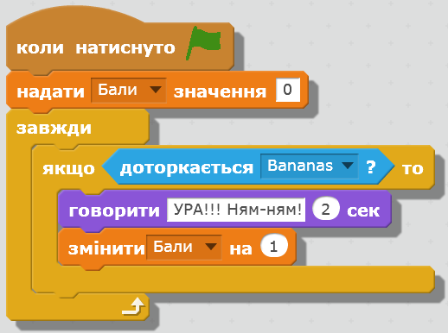
Проект «Платформер. Голодная обезьянка "
Касание бананов
Можно изменять цвет или другие эффекты
Можно добавлять баллы

Slide 18
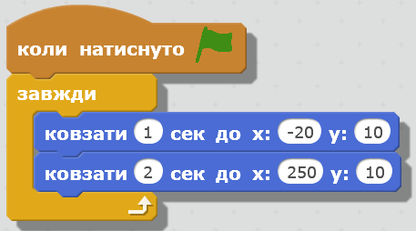
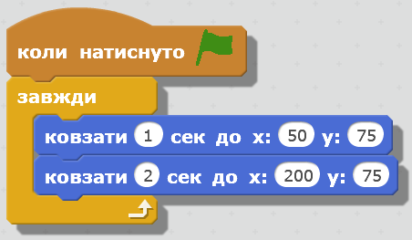
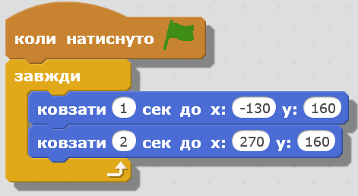
Проект «Платформер. Голодная обезьянка "
Подвижные платформы
Можно изменять время скольжения
Диапазон скольжения

Slide 19
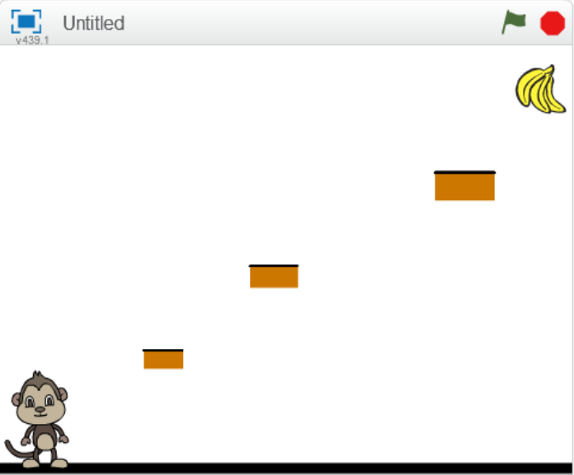
Проект «Платформер. Голодная обезьянка "
Дополнительно
Уменьшение платформ
если набрано 5 баллов, то размер платформы уменьшается

Slide 20
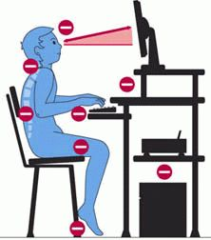
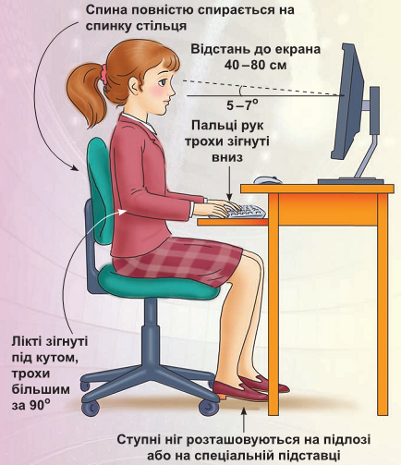
Работаем за компьютером

Slide 21
Спасибо за внимание!
По учебной программе 2017
урок 27

